Slide 1
TERMINOLOGI
GRAPH

Slide 2
Terminologi Graf
Ketetanggaan (Adjacent)
Dua buah simpul dikatakan bertetangga bila keduanya terhubung langsung.
simpul 1 bertetangga dengan simpul 2 dan 3,
simpul 1 tidak bertetangga dengan simpul 4.

Slide 3
Terminologi Graf
Simpul Terpencil (Isolated Vertex)
Simpul terpencil ialah simpul yang tidak mempunyai sisi yang bersisian dengannya.
simpul 5 adalah simpul terpencil.

Slide 4
Terminologi Graf
Derajat (Degree)
Derajat suatu simpul adalah jumlah sisi yang bersisian dengan simpul tersebut.
Notasi: d(v)

Slide 5
d(1) = d(4) = 2
d(2) = d(3) = 3
Terminologi Graf

Slide 6
Terminologi Graf
d(1) = 3 → bersisian dengan sisi ganda
d(2) = 4 → bersisian dengan sisi gelang (loop)

Slide 7
Terminologi Graf
d(5) = 0 → simpul terpencil
d(4) = 1 → simpul anting-anting (pendant vertex)

Slide 8
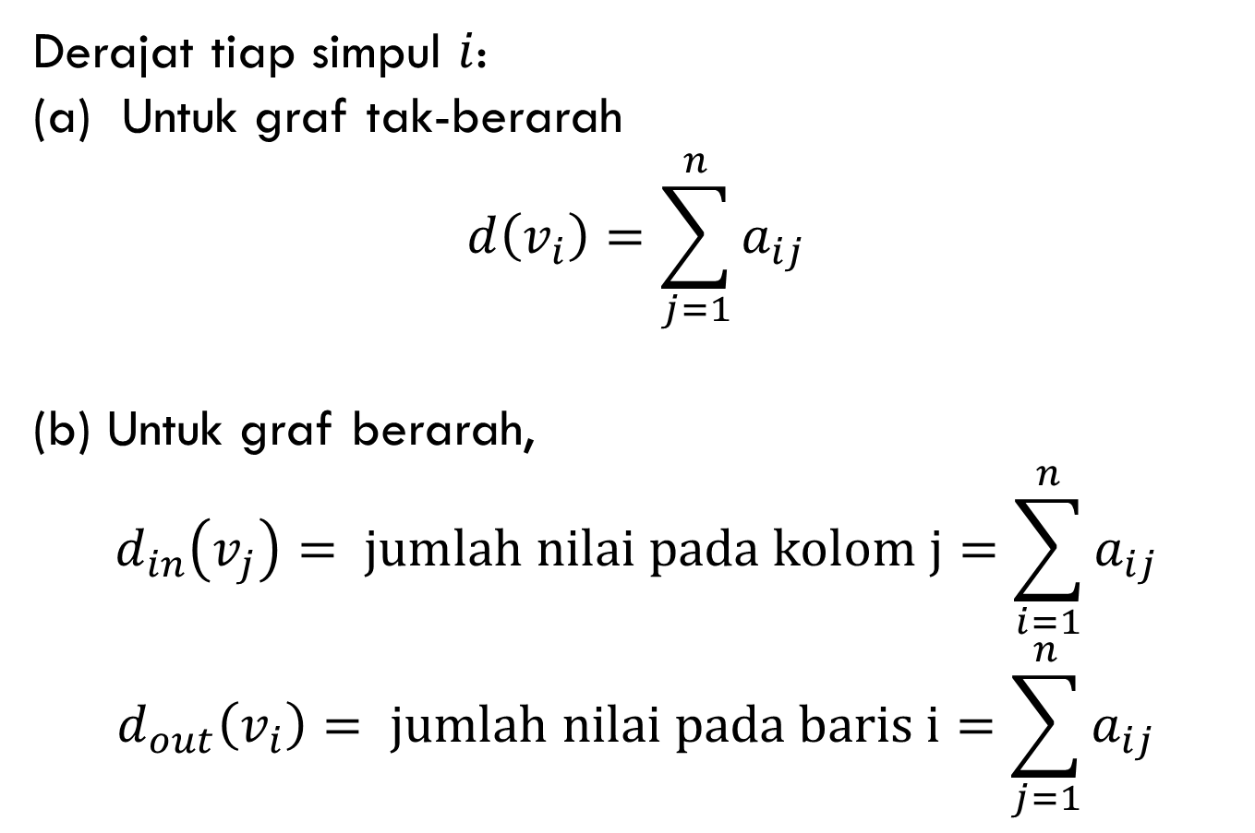
Terminologi Graf
Derajat tiap simpul $i$:
(a) Untuk graf tak-berarah
$$d\left(v_{i}\right)=\sum_{j=1}^{n}{a_{ij}}$$
(b) Untuk graf berarah,
$$d_{in}\left(v_{j}\right)= jumlah nilai pada kolom j=\sum_{i=1}^{n}{a_{ij}}$$
$$d_{out}\left(v_{i}\right)= jumlah nilai pada baris i=\sum_{j=1}^{n}{a_{ij}}$$

Slide 9
Terminologi Graf
d_{in}(1) = 2; d_{out}(1) = 1
d_{in}(2) = 2; d_{out}(2) = 3
d_{in}(3) = 2; d_{out}(3) = 1
d_{in}(4) = 1; d_{out}(3) = 2
d_{in} = derajat masuk
d_{out} = derajat masuk

Slide 10
Terminologi Graf
Lintasan (Path)
Lintasan yang panjangnya n dari simpul awal v₀ ke simpul tujuan v_{n} di dalam graf G ialah barisan berselang-seling simpul-simpul dan sisi-sisi yang berbentuk v₀, e₁, v₁, e₂, v₂,... , v_{n –1}, e_{n}, v_{n} sedemikian sehingga
e₁ = (v₀, v₁), e₂ = (v₁, v₂), ... , e_{n} = (v_{n-1}, v_{n}) adalah sisi-sisi dari graf G.

Slide 11
Terminologi Graf
lintasan 1, 2, 4, 3 adalah lintasan dengan barisan sisi (1,2), (2,4), (4,3).
Panjang lintasan adalah jumlah sisi dalam lintasan tersebut. Lintasan 1, 2, 4, 3 memiliki panjang 3.

Slide 12
Terminologi Graf
Siklus (Cycle) atau Sirkuit (Circuit)
Lintasan yang berawal dan berakhir pada simpul yang sama disebut sirkuit atau siklus.
1, 2, 3, 1 adalah sebuah sirkuit.
Panjang sirkuit adalah jumlah sisi dalam sirkuit tersebut.
Sirkuit 1, 2, 3, 1 pada G₁ memiliki panjang 3

Slide 13
Terminologi Graf
Graf Berbobot (Weighted Graph)
Graf berbobot adalah graf yang setiap sisinya diberi sebuah harga (bobot).

